Slide 1
UNIDAD DE GESTIÓN DE POSTGRADOS MAESTRÍA EN GERENCIA DE SISTEMAS
Diseño para la Implementación de los dominios de cifrado y seguridad física y ambiental,
basados en la Norma ISO27001 e ISO27002 para el área de TI de la
Procesadora Nacional de Alimentos ¨PRONACA¨
Maestrantes
Carlos Ramírez J.
Rolando Moreira Z.
Sangolquí – Ecuador

Slide 2
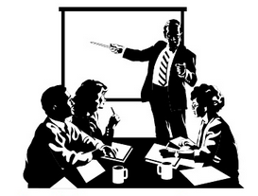
AGENDA
El Problema
Generalidades
La Propuesta
Conclusiones y Recomendaciones
Objetivo y Alcance
Marco Teórico

Slide 3
EL PROBLEMA
PRONACA, es una compañía dedicada a la producción de alimentos y se encuentra estratégicamente posicionada a nivel nacional con diversas plantas, centros de distribución y oficinas.
La comunicación es sumamente importante y debido a que no cuenta con políticas de seguridad claramente definidas que resguarden y protejan la información se crea una gran vulnerabilidad en los accesos a la información.

Slide 4
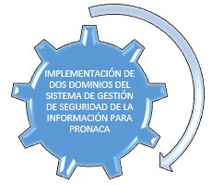
GENERALIDADES
PRONACA dispone de mucha información por lo cual, no se puede escatimar recursos.
No negociable, la creación de Políticas de Seguridad de la Información para minimizar riesgos
En PRONACA los reglamentos tienen definido el alcance y responsables para verificar su cumplimiento y ejecución

Slide 5
OBJETIVO
ALCANCE
Resguardar
La Confidencialidad
Resguardar
La Integridad
Proteger
La Disponibilidad y Confiabilidad
Cifrado
Basados en Objetivos
Basado en Controles
Seguridad Física y Ambiental
Basado en Objetivos
Basado en Controles

Slide 6
MARCO TEÓRICO
La seguridad de la información es el conjunto de medidas preventivas y reactivas que las organizaciones y los sistemas tecnológicos implementan para proteger sus datos.
Confidencialidad
Acceso a la información únicamente con la debida autorización
Disponibilidad
Condición de la información para acceder a ella ya sean personas, procesos o aplicaciones
Integridad
Atributo que mide la capacidad de un sistema para resistir ataques

Slide 7
SGSI
P L A N E A R
Estudio de situación actual en aspectos de seguridad
H A C E R
Implantación de medidas de seguridad
V E R I F I C A R
Comprobar la efectividad y suficiencia de las medidas implantadas
A C T U A R
Mantenimiento, evaluación y planes de mejora

Slide 8
Principios de Gestión de Riesgo Específicos

Slide 9
Dominios ISO27002
ORGANIZACIÓN DE LA información
SEGURIDAD DE RECURSOS HUMANOS
Políticas DE SEGURIDAD
GESTIÓN DE ACTIVOS
SEGURIDAD DE OPERACIONES
CIFRADO
SEGURIDAD FÍSICA Y AMBIENTAL
CONTROL DE ACCESOS
TRANSFERENCIA DE INFORMACIÓN
ADQUISICIÓN DE SISTEMAS
GESTIÓN DE LOS INCIDENTES DE SEGURIDAD
CUMPLIMIENTO CON REQUERIMIENTOS LEGALES Y CONTRACTUALES
RELACIÓN CON PROVEEDORES
CONTINUIDAD DE NEGOCIO

Slide 10
LA PROPUESTA
Basados en las normas ISO27000 se proponen las siguientes políticas sobre los dominios de Cifrado y Seguridad Física y Ambiental para la empresa PRONACA.

Slide 11
DOMINIOS
CIFRADO
CONTROLES CRIPTOGRÁFICOS
SEGURIDAD FÍSICA Y AMBIENTAL
ÁREAS SEGURAS
Política sobre el uso de controles criptográficos
Gestión de Claves
SEGURIDAD DE LOS EQUIPOS
Perímetro de Seguridad Física
Controles de Ingreso Físico
Protección Contra Amenazas Externas e Internas
Trabajo en Áreas Aseguradas
Áreas de Acceso Público y Entrega de Carga
Ubicación y Protección del Equipo
Servicios Públicos de Soporte
Seguridad del Cableado
Mantenimiento del Equipo
Seguridad del Equipo Fuera del Local
Seguridad de la Eliminación o Re-Uso del Equipo
Retiro de Propiedad

Slide 12
Cifrado
Controles Criptográficos
Objetivo:
Proteger la confidencialidad, autenticidad e integridad de la información referente a la prestación de servicios a través de medios criptográficos.

Slide 13
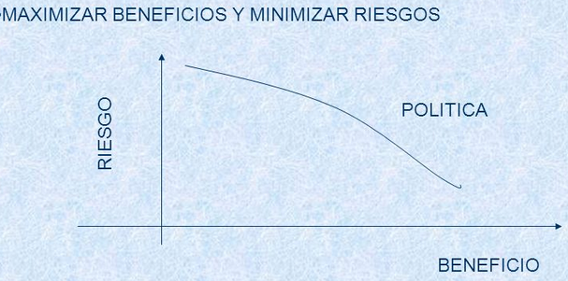
Políticas Sobre el Uso de Controles Criptográficos
Notes:
A- Quien se encargue de gestionar y administrar los controles criptográficos será el Área de Seguridad de la Información.
B- Para garantizar el correcto funcionamiento, antes de implementar en producción se deberá hacer pruebas de los controles de encriptación en un ambiente de pruebas. C- El Director de TI será quien autorice su paso a producción.
D- Debido a la importancia de atención inmediata, no se debe aplicar controles de encriptación en casos como monitoreo de virus e interfaces.
E- Además de las contraseñas de red y aplicaciones los controles criptográficos deben usarse en los servidores de correo y web.
F- Se debe garantizar que el uso de medios criptográficos no afecte ni la entrega de información ni su correcto funcionamiento.
G- Con el fin de evitar cualquier alteración en la información de los cheques de pagos a proveedores, en el Área de Tesorería se debe utilizar controles criptográficos.

Slide 14
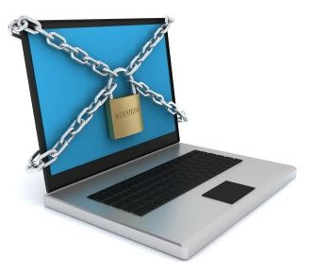
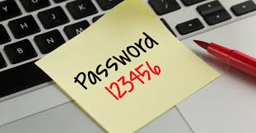
Gestión de Claves
Notes:
A- Dentro de la compañía, el responsable de generar claves encriptadas para las aplicaciones y sistemas será el Área de Seguridad de la Información.
B- Se debe generar un documento de aceptación de las condiciones de confidencialidad y privacidad entre el Área de Seguridad de la Información y la parte solicitante, con sus respectivas firmas, antes de hacer entregar de una clave encriptada.
C- Con el fin de tener un registro de los tiempos de cambio de claves y de posibles incidentes producidos, e debe mantener un archivo histórico incluyendo las claves actuales y antiguas.
D- Se debe verificar que no esté siendo usada en ninguna interfaz una clave previa a su modificación o inactivación.
E- Deben ser resguardadas contra difusión no autorizada y cualquier tipo de daño, alteración y pérdida todas las claves criptográficas de la empresa.
F- Por motivo de certificar que cada clave esté siendo usada de forma correcta y sin riesgo para la empresa, cada seis meses se debe realizar una revisión interna de la gestión de claves.
G- En caso de presentarse una salida de empleado o un incidente de descubrimiento de clave esta deberá ser cambiada inmediatamente por el Área de Seguridad de la Información.
H- Se debe definir un periodo de tres meses para el funcionamiento una clave, transcurrido este tiempo debe cambiarse. El Área de Seguridad de la información es responsable de asignar esta vigencia.

Slide 15
Seguridad Física y Ambiental
Áreas Seguras
Objetivo:
Definir áreas seguras donde se puedan proteger los medios de procesamiento y almacenamiento de información de PRONACA con barreras de seguridad y controles de entrada apropiados.

Slide 16
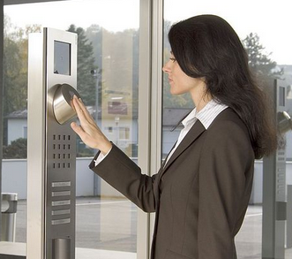
Perímetro de Seguridad Física
Notes:
A- Es necesaria un área de recepción con medios de identificación y control de acceso físico y/o un(a) recepcionista; solo el personal autorizado podrá tener acceso;
B- El edificio debe ser físicamente sólido y sin brechas para evitar el ingreso no autorizado.
C- Todos los ingresos deben ser debidamente protegidos con vallas, puertas, alarmas, relojes, etc. Y mantenerse aseguradas mientras no sean usadas.
D- Dependiendo de los activos y evaluación del riesgo se debe definir claramente los perímetros de seguridad.
E- Se debe contar con alarmas y monitoreo en todas las puertas de emergencia en el perímetro de seguridad y deben ser probadas en su resistencia junto con las paredes, sin descuidar las normas del código contra incendios y más normas locales de seguridad.
F- Se debe poseer sistemas de detección de intrusos acordes con estándares internacionales, regionales y nacionales, y deben ser probadas periódicamente en su funcionamiento.

Slide 17
Controles de Ingreso Físico
Notes:
A- Se debe controlar y restringir mediante controles de autenticación solo a personas autorizadas el acceso a áreas donde se procesa o almacena información sensible manteniendo un rastro de auditoría de todos los accesos;
B- Se debe otorgar acceso restringido a las áreas seguras de información confidencial solo cuando sea necesario al personal de servicio de apoyo de terceros;
C- Todos los empleados y visitantes deberán poseer una identificación visible todo el tiempo.
D- Los derechos de acceso a áreas seguras debieran ser revisados y actualizados regularmente, y revocados cuando sea necesario.

Slide 18
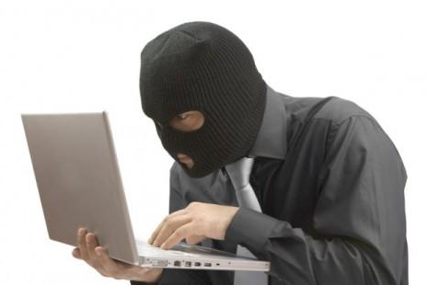
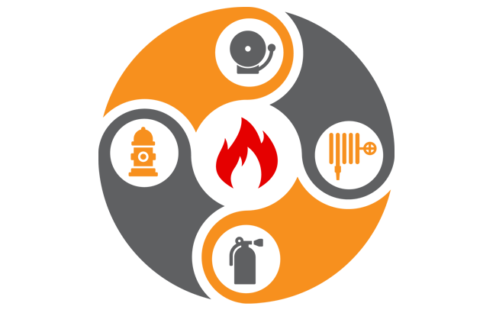
Protección contra Amenazas Externas e Internas
Notes:
A- El equipo contra-incendios de estar ubicado adecuadamente.
B- La papelería y suministros similares deben almacenarse en un área asegurada.
C- Los materiales peligrosos o combustibles deben estar a una distancia segura del área asegurada.
D- Para evitar un posible daño de un desastre que afecte el local principal los equipos de reemplazo y los medios de respaldo deben ubicarse a una distancia segura

Slide 19
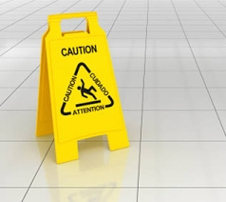
Trabajo en Áreas Aseguradas
Notes:
A- El trabajo en el área asegurada debe ser de posible siempre supervisado
B- A menos que se autorice no se debe permitir fotografías ni grabaciones de audio y/o video en el área asegurada.
C- Solo quien necesite conocer sabrá las actividades que se realizan dentro del área segura.
D- Deben ser cerradas físicamente bajo llave y revisadas periódicamente las áreas aseguradas vacías;
E- Toda actividad, incluyendo arreglos y mantenimientos, dentro del área asegurada debe ser registrada mediante un documento control de cambio.

Slide 20
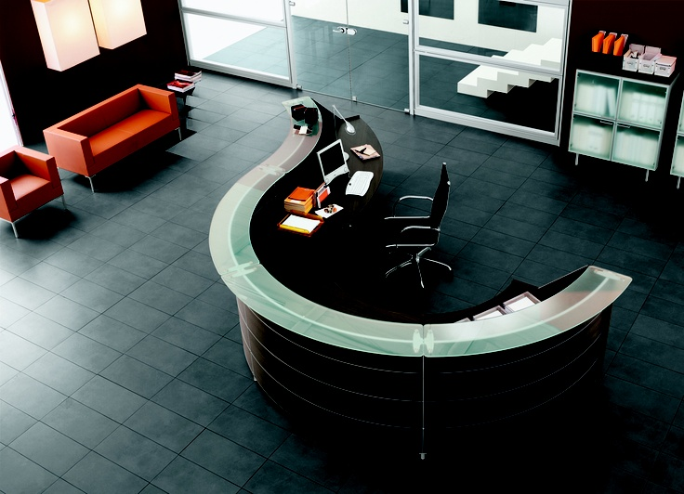
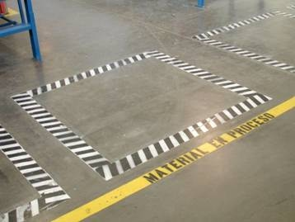
Áreas de Acceso Público, Entrega y Carga
Notes:
A- Se debe registrar el material que ingresa y sale de la empresa, para evitar amenazas potenciales.
B- Se debe restringir al personal identificado y autorizado el acceso al edificio desde fuera del mismo.
C- Se debe definir el área de recepción tras la puerta de ingreso controlada, para que desde esta se direccione el personal y visitas autorizadas hacia el área que le compete, previo su respectivo aviso.

Slide 21
Seguridad Física y Ambiental
Seguridad de los Equipos
Objetivo:
Evitar pérdida, daño, robo o compromiso de los activos y la interrupción de las actividades de la organización.

Slide 22
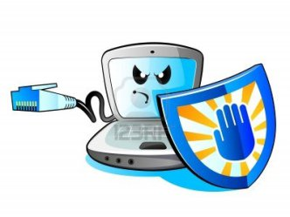
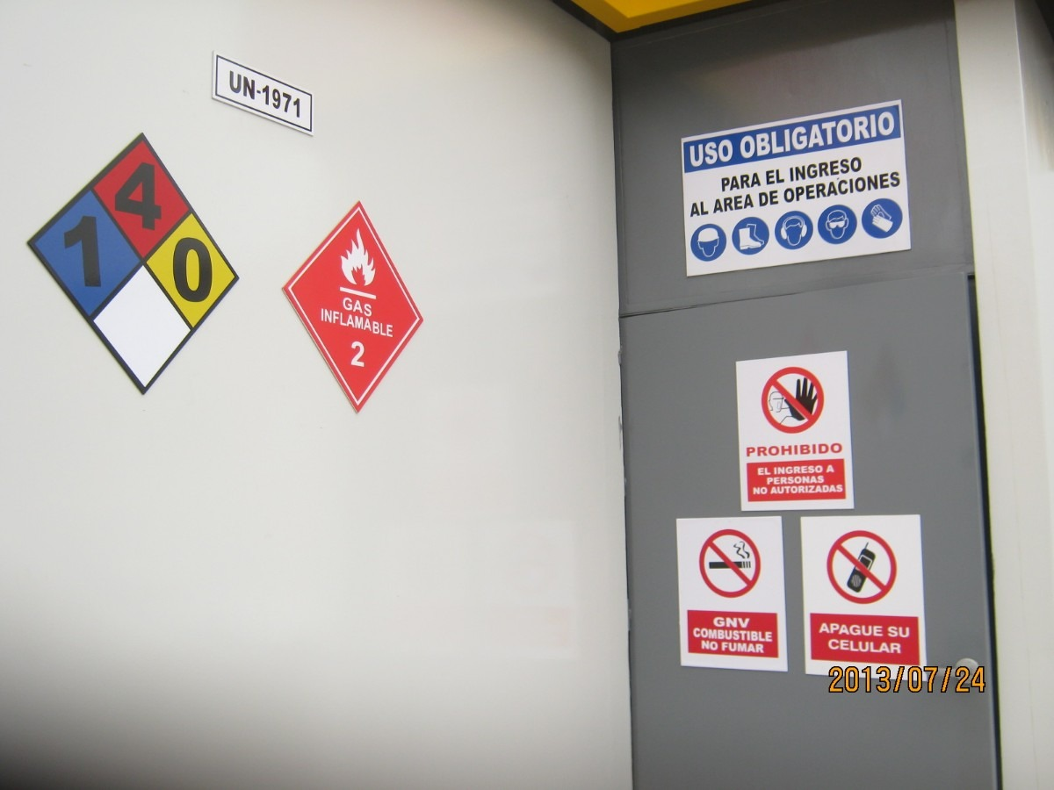
Ubicación y Protección del Equipo
Notes:
A- Todo equipo, sobre todo los que procesan información confidencial debe ser protegido tanto física como digitalmente para minimizar el riesgo de escape de información.
B- Los ítems que necesitan protección especial deben ser aislados para reducir el nivel general de la protección requerida.
C- Se debe monitorear continuamente las condiciones ambientales, como temperatura y humedad, con el fin de prevenir posibles afectaciones adversas en la operación.
D- Se debe proteger con antenas y filtros contra rayos al edificio y en si todas las líneas de energía y comunicación.
E- Se debe implementar controles de detección y respuestas a potenciales amenazas como robo, explosivos, fuego, agua (o falla en el suministro de agua), humo, vibración, polvo, interferencias en el suministro eléctrico, efectos químicos, radiación electromagnética, interferencia en las comunicaciones y vandalismo.
F- En el perímetro próximo a los medios de procesamiento de información se deben evitar comer, beber y fumar.
G- Para reducir el riesgo que la información sea vista por personas no autorizadas, se debe ubicar de manera que se restrinja el ángulo de visión los medios de procesamiento de la información; Además, para evitar el acceso no autorizado, los medios de almacenaje deben ser asegurados.

Slide 23
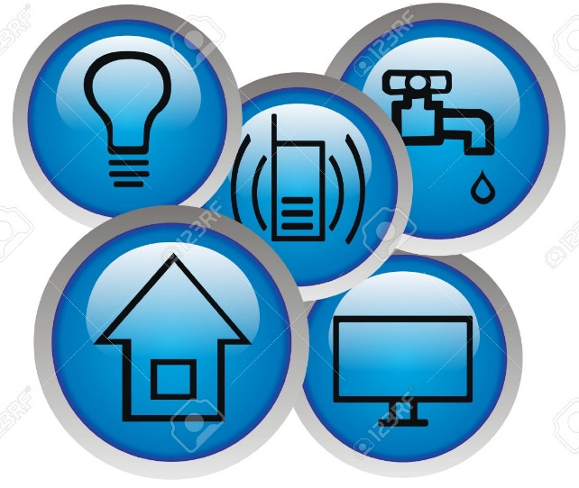
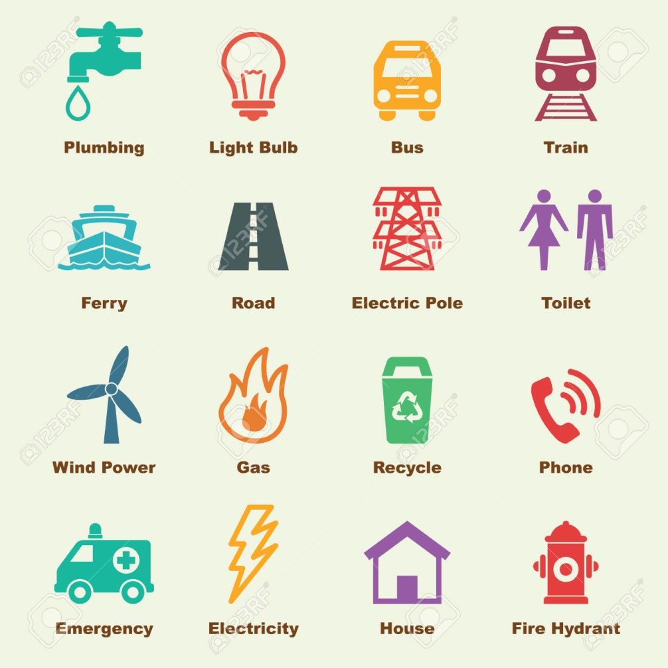
Servicios Públicos de Soporte
Notes:
A- Todos los servicios públicos de soporte; como telefonía, internet, electricidad, desagüe y suministro de agua; deben adecuarse a los sistemas que soportan.
B- Con el fin de reducir cualquier riesgo por un mal funcionamiento o falla, se debe inspeccionar, probar y monitorear continuamente los servicios públicos de soporte
C- Es recomendable proveerse de un dispositivo de suministro de energía ininterrumpido (UPS) y generadores de energía, que sirvan como plan de contingencia para la energía, tomando en cuenta que la falla de energía podría ser prolongada.
D- Con el fin de asegurar el uso prolongado del generador, se debe tener disponible suficiente suministro de combustible.
E- Para prevenir cualquier emergencia que se relacione con el servicio de energía se deben colocar en las habitaciones donde se encuentra el equipo, interruptores de emergencia.
F- Debe existir iluminación de emergencia para prevenir una falla en la fuente de energía principal.
G- Debe instalarse un sistema de alarma para detectar mal funcionamiento en los servicios públicos de soporte.
H- Para evitar que una falla en la conexión afecte el desempeño de los servicios de voz, los equipos de telecomunicaciones deben conectarse por lo menos en dos rutas al proveedor del servicio.
I- Los servicios de voz debieran ser adecuados para cumplir con los requerimientos legales de las comunicaciones de emergencia.

Slide 24
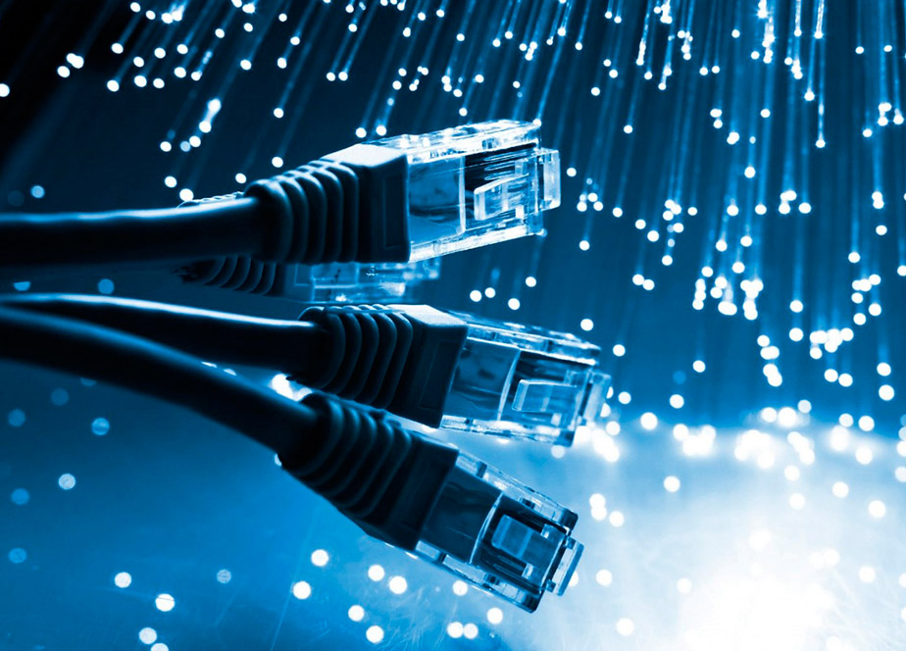
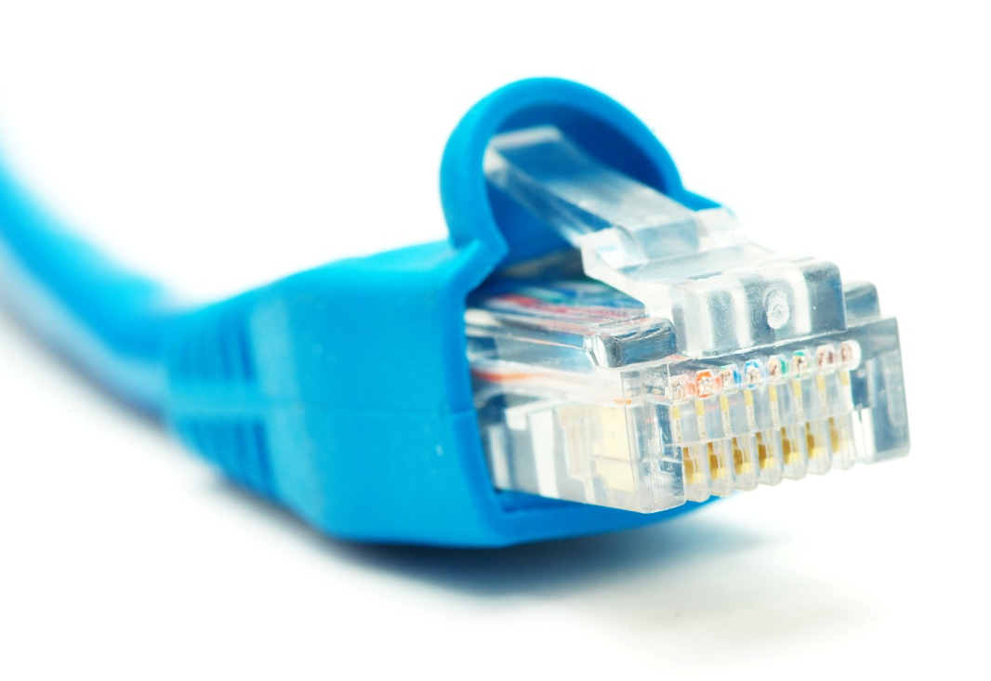
Seguridad del Cableado
Notes:
A- Se debe proteger evitando en lo posible a través de áreas públicas y utilizando contenedores adecuados el cableado de la red, para así evitar intercepciones no autorizadas o daños.
B- De ser posible deben ser subterráneas o estar sujetas a una alternativa de protección adecuada, las líneas de energía y telecomunicaciones que van a los medios de procesamiento de información.
C- Se deben identificar debidamente, utilizado etiquetas y marcadores de cables las líneas de energía y telecomunicaciones, para minimizar errores en al manipular los mismos.
D- Con el fin de evitar interferencia los cables de comunicaciones debes estar separados de los de energía.
E- Se deben considerar controles especiales para sistemas más sensibles, tales como:
1- la iniciación de barridos técnicos e inspecciones físicas de dispositivos no autorizados que se adhieran a los cables;
2- la instalación de un tubo blindado y espacios o cajas con llave en los puntos de inspección y terminación;
3- el uso de rutas alternativas y/o medios de transmisión proporcionan una seguridad adecuada;
4- acceso controlado para empalmar los paneles y los cuartos de cableado.
5- el uso de cableado de fibra óptica;
6- el uso de un escudo electromagnético para proteger los cables

Slide 25
Mantenimiento del Equipo
Notes:
A- Las reparaciones y servicios de mantenimiento deben ser realizadas únicamente por el personal de mantenimiento.
B- Tomando en cuenta si su mantenimiento es realizado por el personal en el local o fuera de la organización, se deben implementar los controles apropiados al programar el mantenimiento periódico de los equipos.
C- Deben cumplirse todos los requerimientos definidos por las pólizas de seguros.
D- Debe llevarse un registro donde se describa todas las fallas sospechadas y reales, y la acción, preventiva y/o correctiva, realizada.

Slide 26
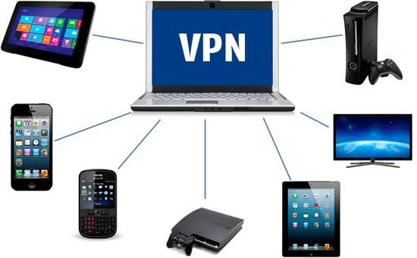
Seguridad del Equipo Fuera del Local
Notes:
A- Debe observarse que se cumpla en todo momento las instrucciones de los fabricantes para proteger el equipo; por ejemplo, altas temperaturas;
B- Un equipo que pueda salir del local, debe protegerse con un seguro adecuado.
C- Nunca deben ser desatendidos en lugares públicos los equipos y medios sacados del local; llevados como equipaje de mano y de ser posible disimuladamente.
D- En caso de existir trabajo en casa se debe implementar controles apropiados; por ejemplo, política de escritorio vacío, archivos con llave, controles de acceso para las computadoras y una comunicación segura con la oficina.

Slide 27
Seguridad de la Eliminación o Re-uso del Equipo
Notes:
A- Se debe revisar los archivos del equipo para asegurar que se elimine o sobre-escrito cualquier elemento confidencial o licencia de software antes de la eliminación del equipo.
B- Debe destruirse físicamente todo equipo que posea información confidencial.
C- Dependiendo de la evaluación de riesgo se debe determinar si los dispositivos debieran ser físicamente destruidos en lugar de enviarlos a reparar o descartar.

Slide 28
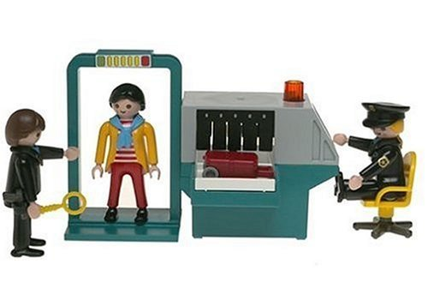
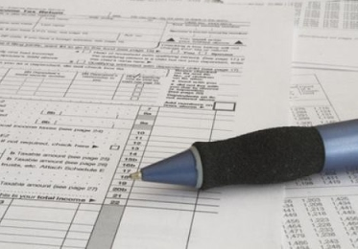
Retiro de Propiedad
Notes:
A- Debe registrarse el retiro del local y el retorno de todo equipo de propiedad de la empresa.
B- Se debe identificar claramente toda persona que tenga la potestad para permitir el retiro de los activos fuera del local.
C- Se debe tener autorización previa antes de retirar un equipo, información o software de los predios de la empresa.
D- Todo retiro de equipos debe tener un límite de tiempo y se debe registrar su retorno.

Slide 29
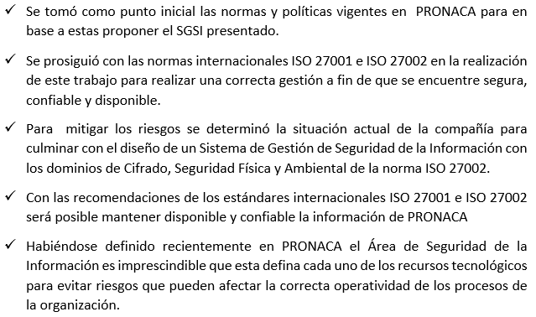
CONCLUSIONES

Slide 30
RECOMENDACIONES
Es mejor ser proactivo y prevenir violaciones a la seguridad, evitando amenazas innecesarias que posteriormente lamentar consecuencias irreversibles.
Es aconsejable realizar un análisis a las políticas expuestas ya que día a día van surgiendo nuevas amenazas.
Se recomienda que el área de Seguridad de la Información realice constantes monitoreos y actualizaciones de cada tarea, así como de las políticas de seguridad de la empresa. Al mismo tiempo el personal de esta área se encuentre en constante capacitación sobre la temática.
Es demandante llevar una bitácora de las incidencias y sus respectivas acciones correctivas como un procedimiento operativo.
El área de Seguridad de la Información debe ser responsable de publicar y motivar a las demás dependencias para el fiel cumplimiento de las políticas y recomendaciones instituidas.
Para evitar vulnerabilidades no previstas en las aplicaciones manejadas se recomienda realizar varias pruebas de funcionalidad antes de implementar cualquier control de la norma.

